Slide 1
Kako birati ljude na položaje vlasti?
Građanski odgoj
Jadranka Težački, prof.

Slide 2
Različiti položaji vlasti zahtijevaju ljude različitih sposobnosti, znanja, vještina i stavova
Policajac ne mora imati sposobnost za suca, niti sudac za policajca
Pri izboru ljudi na položaje vlasti važno je razmotriti njihovu sposobnost za određenu vrstu posla

Slide 3
Kako vi imate priliku birati ljude na položaj vlasti?
Biranje predsjednika razreda
Biranje predstavnika vijeća učenika
Biranje unutar mladeži neke stranke
Birati članove gradskog (općinskog) vijeća mladih

Slide 4
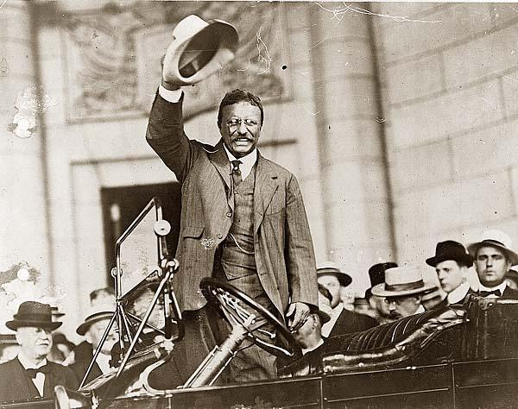
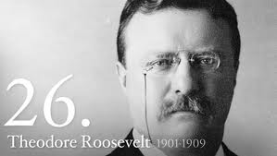
Theodore Roosevelt “Osvajanje Zapada”
Meriwether Lewis i William Clarc

Slide 5
Lewisova i Clarcova ekspedicija
Predsjednik Thomas Jefferson odredio je Lewisa i Clarca za vođe ekspedicije na području Louisiane. SAD je taj taj teritorij kupio od Francuske 1803. Nadali su se da će pronaći put do Tihog oceana.

Slide 6
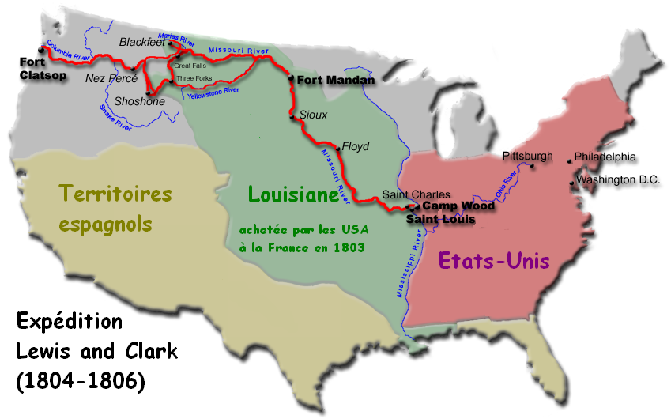

Slide 7
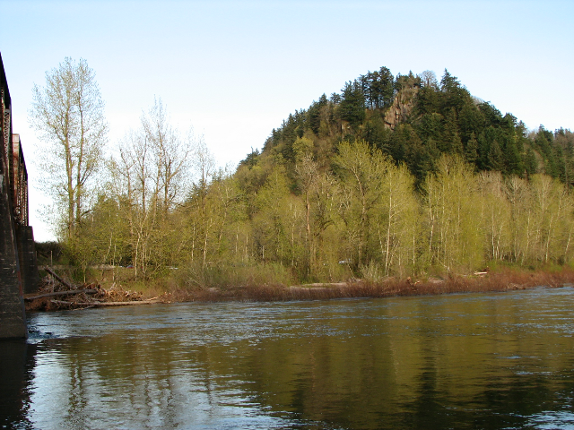
Velik dio tog puta bio je potpuno nepoznat ljudima iz istočnog dijela SAD-a. Prostrane ravnice, indijanska plemena, planine i rijeke stajale su između njih i njihovog cilja.

Slide 8
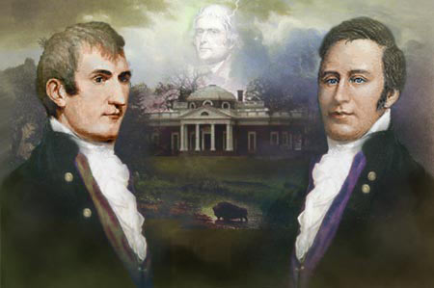
Predsjednik Jefferson, koji je izabrao Lewisa i Clarca za to putovanje, zatražio je od njih ne samo da pronađu put do Pacifika i natrag, već i da vode dnevnik o svojem putovanju.

Slide 9
Lewis i Clark sve su precizno bilježili. Rijetko kad su istraživači tako potanko opisivali tlo, životinje, raslinje na tek otkrivenom području.
Ta dva mlada kapetana imala su kvalitete nužne za vođe ekspedicije na nepoznatom području.
Održavali su stegu među članovima ekspedicije, umjereno kažnjavali prijestupnike, zajednički obavljali poslove, preuzimali rizik i trpjeli iste teškoće kao i svi ostali članovi ekspedicije.

Slide 10
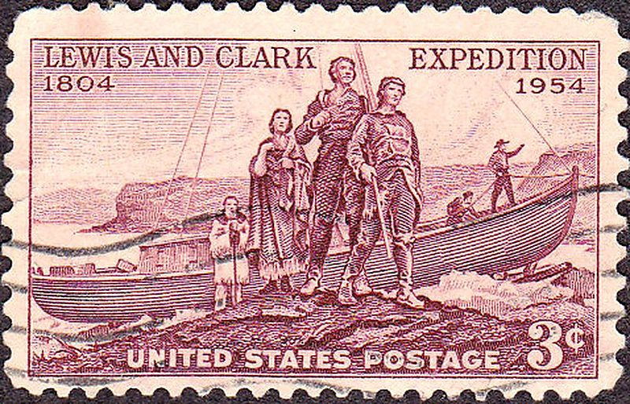
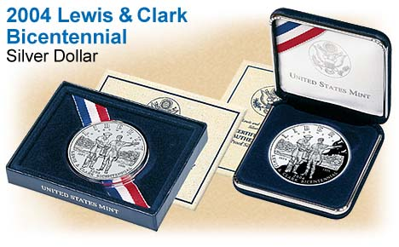
Bili su omiljeni i poštovani kod svojih sljedbenika, koji su ih rado i odano slušali.
Pokazali su taktičnost i poštovanje pri susretima s Indijancima.
Samo su hrabri i razumni mogli voditi ekspediciju kroz sve opasnosti koje su im prijetile na putu.

Slide 11
RAZMATRANJE SITUACIJE
1. Kakve su odgovornosti imali Lewis i Clark?
2. Koje su sposobnosti imali da bi mogli ispuniti svoje dužnosti?

Slide 12
PROCJENA JE LI NETKO PRIKLADAN ZA ODREĐEN POLOŽAJ VLASTI
1. 7 grupa po 4 učenika
2. IZABERITE NEKI POLOŽAJ VLASTI
3. ODGOVORITE NA SLJEDEĆA PITANJA:
koje dužnosti ili odgovornosti zahtijeva taj položaj vlasti?
Kakve su ovlasti dane osobi na tom položaju?
Kakve su joj povlastice dane?
Kakva ograničenja ovlasti ima osoba na tom položaju?

Slide 13
4. Razmislite i obrazložite:
Kakve kvalifikacije mora imati osoba na tom položaju?
Kakve su prednosti i slabosti koje se tu mogu pojaviti?
Na osnovu kojih prednosti ćete izabrati osobu na tom položaju vlasti?

